Slide 1
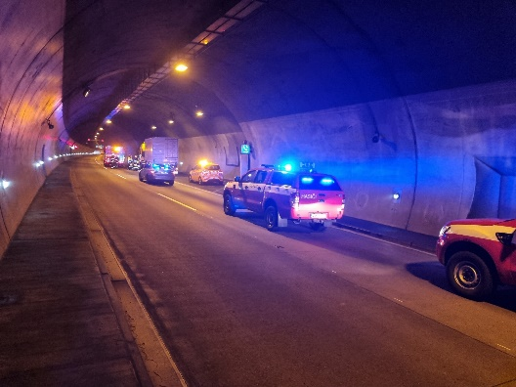
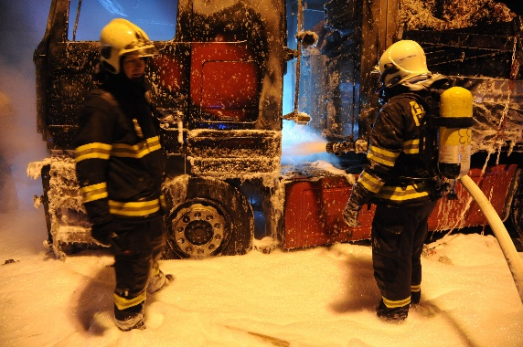
Úhrady za zásah u DN
------------ nové ML Bojového řádu
plk. Martin Legner
Ministerstvo vnitra – generální ředitelství Hasičského záchranného sboru www.hzscr.cz
Kloknerova 26 - 148 01 Praha 414, pošt. přihrádka 69

Slide 2

ÚČTOVÁNÍ NÁHRAD
Novela § 44 zákona o HZS (1. 3. 2021)
Hasičskému záchrannému sboru kraje, záchrannému útvaru a zřizovateli jednotky sboru dobrovolných hasičů obce, která je zařazena do seznamu jednotek
v nařízení kraje, kterým se stanoví podmínky k zabezpečení plošného pokrytí území kraje jednotkami požární ochrany, a která zasahovala na výzvu operačního a informačního střediska hasičského záchranného sboru kraje, se uhradí náklady vzniklé při jeho zásahu z důvodu vzniku újmy způsobené provozem vozidla.
Náklady podle odstavce výše jsou hrazeny za každou započatou hodinu zásahu paušální částkou (5 600 Kč).
Ministerstvo vnitra – generální ředitelství Hasičského záchranného sboru
Kloknerova 26 - 148 01 Praha 414, pošt. přihrádka 69 www.hzscr.cz

Slide 3
ÚČTOVÁNÍ NÁHRAD
Podle důvodové zprávy k novelizačnímu bodu 1 se „zásahem rozumí činnost jednotky hasičského záchranného sboru kraje, záchranného útvaru nebo jednotky sboru dobrovolných hasičů obce od výjezdu po dokončení likvidačních prací, respektive po návrat do místa dislokace těchto jednotek.“
Zákon tedy předpokládá, že součástí zásahu [bez ohledu na to zda podle § 44 odst. 1 písm. a) nebo b) zákona o hasičském záchranném sboru] jsou i případné likvidační práce a návrat do místa dislokace zasahujících jednotek. Ačkoliv důvodová zpráva jako taková není právně závazná, poskytuje vodítko k budoucí interpretaci právní úpravy, ke které se vztahuje.
Hasičský záchranný sbor kraje uplatňuje úhradu nákladů podle odstavce 1
i za zřizovatele jednotky sboru dobrovolných hasičů obce. Nárok na náhradu nákladů
za zásah podle odstavce 1 písm. b) se uplatňuje tiskopisem.
Ministerstvo vnitra – generální ředitelství Hasičského záchranného sboru
Kloknerova 26 - 148 01 Praha 414, pošt. přihrádka 69 www.hzscr.cz

Slide 4
ÚČTOVÁNÍ NÁHRAD
Provozem vozidla se rozumí – původní výklad
kromě jedoucího vozidla i např. příprava k jízdě, bezprostřední úkony po skončení jízdy, uvedení motoru do chodu (např. v garáži), samovolný pohyb vozidla, aniž by byl motor tohoto vozidla v chodu nebo situaci, při níž vozidlo vytvoří překážku pro ostatní účastníky provozu.
Provozem vozidla se rozumí – nový výklad !!!
jakékoli použití vozidla odpovídající jeho obvyklé funkci jako dopravního prostředku, a to bez ohledu na vlastnosti vozidla a bez ohledu na terén, ve kterém je vozidlo použito, a na to, zda vozidlo stojí, nebo je v pohybu.
Pokyn GŘ č. 21/2021, kterým se stanoví postup při uplatňování náhrady nákladů vzniklých při zásahu z důvodu vzniku újmy způsobené provozem vozidla (nikoli DN).
Ministerstvo vnitra – generální ředitelství Hasičského záchranného sboru
Kloknerova 26 - 148 01 Praha 414, pošt. přihrádka 69 www.hzscr.cz

Slide 5
ÚČTOVÁNÍ NÁHRAD
Vymáhání náhrady nákladů obecným správcem daně
Vymáhání náhrady nákladů zásahu obecným správcem daně se uplatní pouze v situaci podle § 44 odst. 1 písm. a) zákona o hasičském záchranném sboru (tj. úmyslná protiprávní jednání), pakliže osoba, která se dopustila úmyslného protiprávního jednání, neuhradí vzniklé náklady (tj. v návaznosti na rozhodnutí ze strany HZS ČR podle § 44 odst. 4 věta první zákona o hasičském záchranném sboru).
Příslušnost Celní správy k vymáhání těchto nákladů v návaznosti na § 44 odst. 4 zákona o hasičském záchranném sboru vyplývá dále z ustanovení § 8 odst. 1 písm. c) a odst. 2 zákona č. 17/2012 Sb., o Celní správě České republiky, ve znění pozdějších předpisů.
Ministerstvo vnitra – generální ředitelství Hasičského záchranného sboru
Kloknerova 26 - 148 01 Praha 414, pošt. přihrádka 69 www.hzscr.cz

Slide 6
ÚČTOVÁNÍ NÁHRAD
V této souvislosti pouze upozorňujeme, že Celní správa tyto náklady podle zákona o hasičském záchranném sboru vymáhá za HZS ČR, nikoliv už za zřizovatele jednotky sboru dobrovolných hasičů obce. Jelikož zákon neřeší postup vymáhání těchto nákladů ze strany zřizovatele JSDH obce, uplatní se zde „obecná právní úprava“ – zde je však již vše plně v rukou zřizovatele JSDH obce (tj. i včetně cesty, jakou k vymožení vzniklých nákladů zvolí – např. správní exekuce, výkon rozhodnutí podle exekučního řádu nebo výkon rozhodnutí podle občanského soudního řádu).
Obdobný je pak i postup v případech podle § 44 odst. 1 písm. b) zákona o hasičském záchranném sboru (tj. dopravní nehoda), kde HZS ČR za zřizovatele JSDH obce toliko uplatňuje nárok u pojišťovny – tj. de facto zasílá pojišťovně vyplněný tiskopis. Případné vyvrácení právní domněnky založené v § 44 odst. 9 zákona o hasičském záchranném sboru ve věci nároku zřizovatele JSDH obce pojišťovnou (neuznání tohoto nároku) a tím vzniklý spor jde již mimo kompetence HZS ČR.
Ministerstvo vnitra – generální ředitelství Hasičského záchranného sboru
Kloknerova 26 - 148 01 Praha 414, pošt. přihrádka 69 www.hzscr.cz

Slide 7
ÚČTOVÁNÍ NÁHRAD
Pojistitel hradí z pojištění odpovědnosti z provozu vozidla náklady při zásahu u škodní události způsobené provozem vozidla, jedná-li se o zásah v souvislosti se škodou z POV.
Pojistitel není oprávněn zkracovat délku zásahu, snižovat počet zasahujících jednotek ani rozdělovat zásah na část směřující ke škůdci!
Jestliže alespoň jedna z činností při zásahu splňuje daný legislativní rámec, je celý zásah hrazen jako celek!
Aby byly náklady zásahu uhrazeny, musí existovat alespoň jedna činnost, která zakládá právo na úhradu nákladů zásahu, tj. bezprostřední ohrožení života, zdraví, majetku nebo životního prostředí, eventuálně množství unikajících NL nad 5 l.
Ministerstvo vnitra – generální ředitelství Hasičského záchranného sboru
Kloknerova 26 - 148 01 Praha 414, pošt. přihrádka 69 www.hzscr.cz

Slide 8
ÚČTOVÁNÍ NÁHRAD
Klíčová slova – nová
Zpracován materiál aktualizace původních klíčových slov
reflektuje praktické zkušenosti
prošel několika koly připomínek ze strany HZS krajů (prostřednictvím krajských garantů) i dotčených pojišťoven
kromě upřesnění definic původních klíčových slov obsahuje také metodická doporučení
Ministerstvo vnitra – generální ředitelství Hasičského záchranného sboru
Kloknerova 26 - 148 01 Praha 414, pošt. přihrádka 69 www.hzscr.cz

Slide 9
ÚČTOVÁNÍ NÁHRAD
Ministerstvo vnitra – generální ředitelství Hasičského záchranného sboru
Kloknerova 26 - 148 01 Praha 414, pošt. přihrádka 69 www.hzscr.cz

Slide 10
ÚČTOVÁNÍ NÁHRAD
Návrh změny ZOZ – protokol k náhradám za DN
1) V ZOZ by byla k dispozici předefinována nabídka klíčových slov pro všeobecnou činnost na místě události.
2) Automaticky by se měly přenášet informace o zúčastněných vozidlech (první pozice, předběžný viník/škůdce). Zde by byla také předefinována nabídka klíčových slov pro práci na samotném vozidle.
Cílem je, aby velitelé nemuseli zdlouhavě přepisovat klíčová slova, sjednotit vyplňování úhrad a v konečném důsledku zajistit efektivní čerpání financí pro HZS krajů od pojišťoven.
Ministerstvo vnitra – generální ředitelství Hasičského záchranného sboru
Kloknerova 26 - 148 01 Praha 414, pošt. přihrádka 69 www.hzscr.cz

Slide 11
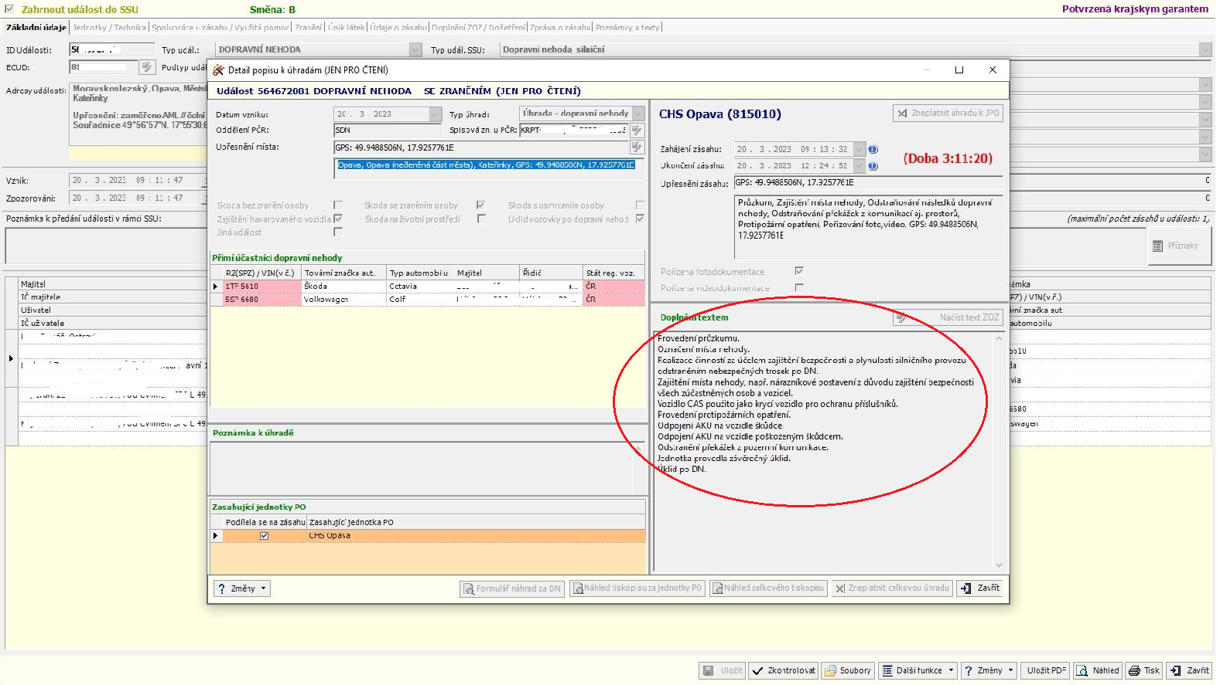
ÚČTOVÁNÍ NÁHRAD
Ministerstvo vnitra – generální ředitelství Hasičského záchranného sboru
Kloknerova 26 - 148 01 Praha 414, pošt. přihrádka 69 www.hzscr.cz

Slide 12
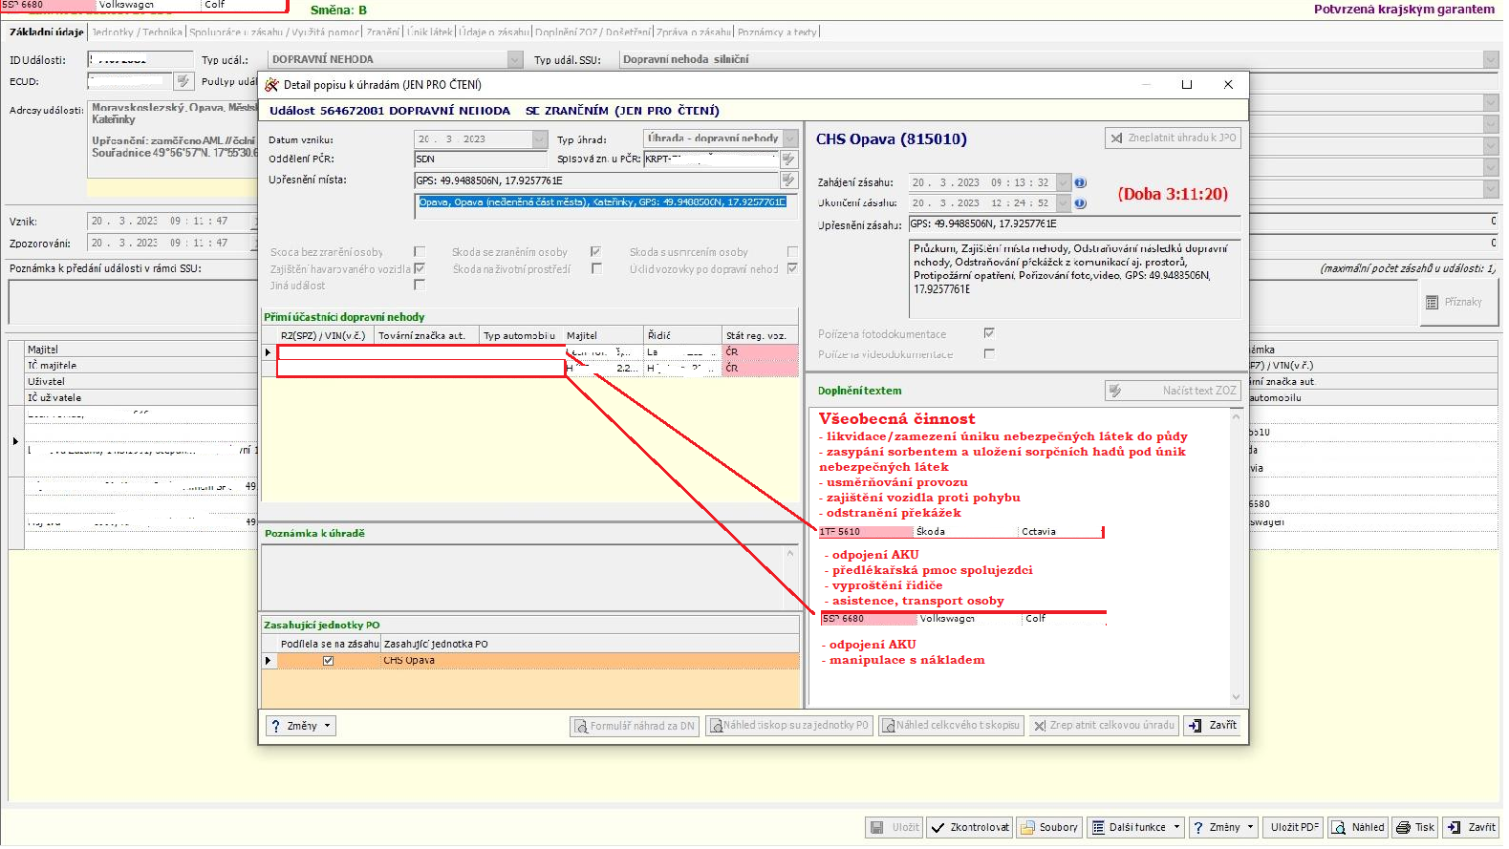
ÚČTOVÁNÍ NÁHRAD
Ministerstvo vnitra – generální ředitelství Hasičského záchranného sboru
Kloknerova 26 - 148 01 Praha 414, pošt. přihrádka 69 www.hzscr.cz

Slide 13
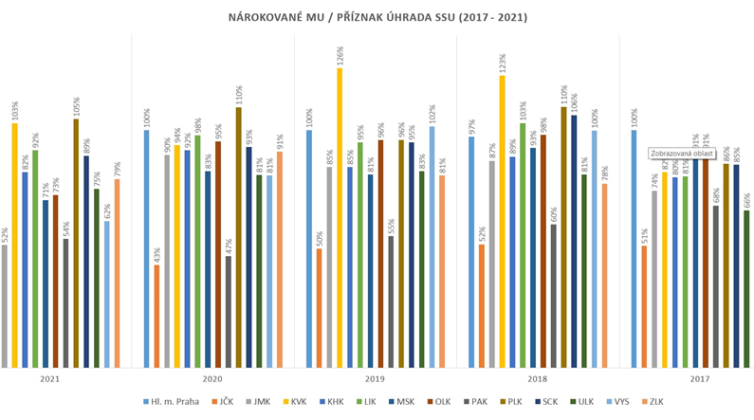
ÚČTOVÁNÍ NÁHRAD
V rámci statistického sledování vymáhání náhrad za zásahy v souvislosti s provozem vozidla je možné sledovat základní orientační ukazatel počet nárokovaných zásahů vs. počet dopravních nehod vedených v rámci SSU. Tento ukazatel není přesný, protože zahrnuje pouze DN, nikoli všechny události související s provozem vozidla. SSU neumí evidovat „provoz vozidla“. Jako poměrový ukazatel mezi HZS krajů však dostačuje.
Ministerstvo vnitra – generální ředitelství Hasičského záchranného sboru
Kloknerova 26 - 148 01 Praha 414, pošt. přihrádka 69 www.hzscr.cz

Slide 14
METODICKÉ LISTY BOJOVÉHO ŘÁDU
Při jednání pracovní komise proběhla diskuse k připravovaným změnám a tvorbě nového listu BŘ viz níže.
Požáry s přítomností tlakových lahví s technickými stlačenými a zkapalněnými plyny (ML 32/P, novela) – byla provedena redukce nadbytečného textu v souladu se zaměřením BŘ. Již je kompletně zpracovaný a čeká se na jeho schválení.
Požáry s přítomností tlakových lahví s acetylénem (ML 33/P, novela) – je zapracována kapitola postupu prostřelení lahví – ujednána vhodnost převážně u AC lahví. Již je kompletně zpracovaný a čeká se na jeho schválení.
Silniční vozidla s elektrickým pohonem (ML 7/D, nový) – již je kompletně zpracovaný a čeká se na jeho schválení.
Automobily s palivem LNG, LH2 (ML 8/D, nový) – již je rozpracován
do jednoho ML. Výstup obdrží členové komise elektronicky k připomínkování.
Ministerstvo vnitra – generální ředitelství Hasičského záchranného sboru
Kloknerova 26 - 148 01 Praha 414, pošt. přihrádka 69 www.hzscr.cz

Slide 15
METODICKÉ LISTY BOJOVÉHO ŘÁDU
Požáry s přítomností tlakových lahví s technickými stlačenými a zkapalněnými plyny (ML 32/P
Požáry s přítomností tlakových lahví s acetylénem (ML 33/P, novela)
Silniční vozidla s elektrickým pohonem (ML 7/D, nový)
Automobily s palivem LNG, LH2 (ML 8/D, nový)
Ministerstvo vnitra – generální ředitelství Hasičského záchranného sboru
Kloknerova 26 - 148 01 Praha 414, pošt. přihrádka 69 www.hzscr.cz

Slide 16

Děkuji za pozornost
Ministerstvo vnitra – generální ředitelství Hasičského záchranného sboru www.hzscr.cz
Kloknerova 26 - 148 01 Praha 414, pošt. přihrádka 69

